Slide 1
Intenzivní ošetřovatelská péče v hematologii
Část 1 – úvod, infekce, leukopenie, cévní vstupy, rány a výkony
MUDr. Jakub Voldřich, IHOK FN Brno

Slide 2
Co nás dnes čeká
úvod + organizace předmětu
specifika hematologické péče
hematologický pacient a infekce
leukopenie a neutropenie

Slide 3
Co nás dnes čeká
specifika cévních vstupů u hematologických pacientů
specifika péče o rány a pooperační péče u hematologických pacientů
invazivní výkony v hematologii

Slide 4
Organizace předmětu
celkem 4 přednášky (2 pro kombinovaný program)
uzavřeno kolokviem – ústní zkoušení, celkem 2 otázek z témat probíraných na přednáškách
obsah přednášek plně dostatečný ke složení kolokvia
termín kolokvia – domluva na první přednášce

Slide 5
Hematologické choroby v intezivní péči
onkologické:
leukémie (v IP zejména akutní)
lymfomy
myelom
(myelodysplastické syndromy, myeloproliferace)
neonkologické:
závažné anémie
mikroangiopatické hemolytické anémie
aplastická anémie
trombocytopenie (nejvíce ITP)
závažné koagulopatie

Slide 6
Výskyt hematologických pacientů
nové, zejména dosud nerozpoznané, diagnózy prakticky kdekoliv
často vstupně závažný až dramatický stav - intenzivní lůžka
známé diagnózy spíše v hematologických centrech na hematologických JIP a transplantačních jednotkách (FN Brno, FNOL, FN Ostrava, ÚHKT, VFN, FNKV, FNHK, FN Plzeň)
nicméně spousta situací, kdy se pacient může vyskytnout kdekoliv

Slide 7
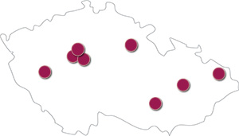

Slide 8
Specifika hematologických pacientů
přístup k hematologickému pacientovi často odlišný než k “běžnému” pacientovi, raději “nadléčujeme”
dáno dominantně oslabením organismu a zejména imunokompromitovaností
výrazně zvýšený výskyt infekcí, výskyt atypických patogenů

Slide 9
Specifika hematologických pacientů
postižení celého organismu (cytokiny, infiltrace orgánů atd.)
agresivní charakter chorob – v extrému během dnů z plného zdraví na ventilátor
na odděleních často řešeny spíše komplikace léčby než projevy a léčba samotné choroby

Slide 10
Přístup k hematologickému pacientovi
často dramatický úvod
rychle progredující choroby, častý výskyt u mladých lidí s velkými tělesnými rezervami
vstupně značně pokročilá patologie, i mladý organismus zdevastovaný v době diagnózy
nutnost rychlého došetření bez zbytečného prodlení
příznaky chorob nespecifické/imitují jiné stavy a infekce
obecná představa vzácnosti hematologických chorob -> nemyslí se ně

Slide 11
Přístup k hematologickému pacientovi
nutnost více intervenovat z naší strany, přirozené obranné/kompenzační mechanismy málo funkční až nefunkční
zvýšené riziko rychlého zvratu stavu
nutnost terapie i zdánlivě nezávažných stavů, agresivní terapeutický přístup, použití silných širokospektrých antibiotik….
mnoho patologických stavů vyvolaných léčbou
náročná diagnostika vyžadující zkušený personál - velké riziko nerozpoznání/špatného určení patologie

Slide 12
Hematologický pacient a infekce
u běžných infekcí vyšší náchylnost a atypické/závažné průběhy
někdy nutnost antimikrobiální terapie i “neškodných” infekcí
často rizikové čekat s nasazením ATB terapie na kultivace
výskyt atypických infekcí
riziko reaktivace již prodělaných latentních infekcí - herpesviry, hepatitida B, TBC
díky antibiotické historii a pobytům v nemocnicích kolonizace polyrezistentními nozokomiálními kmeny

Slide 13
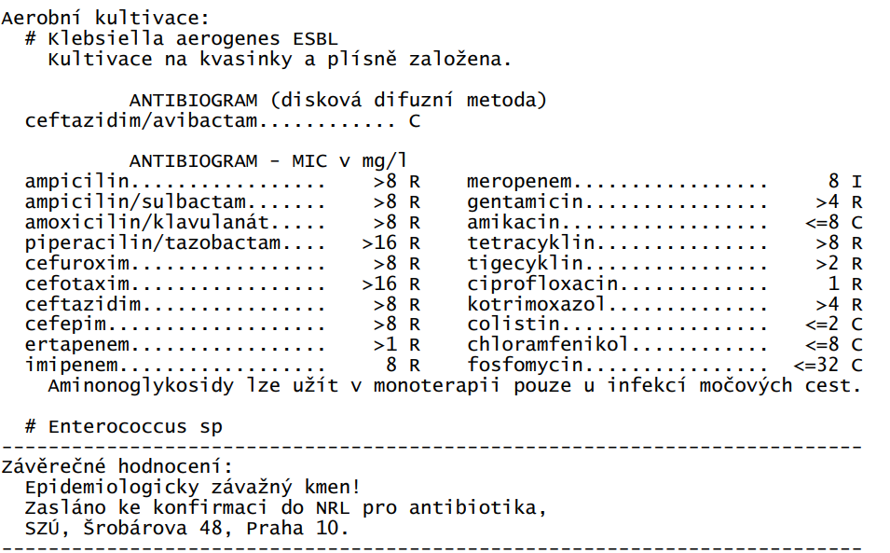

Slide 14
Imunosuprese - vliv choroby
útlum fyziologické krvetvorby - neutropenie, lymfopenie
produkované cytokiny - pro účely přežívání nádoru navozen imunosupresivní stav
útlum tvorby protilátek (zejména u chorob produkujících vlastní paraprotein)

Slide 15
Imunosuprese - vliv choroby
celkové oslabení organismu (nádorová kachexie, vyčerpání paraneoplastickými projevy, patologická únava, deficit vitaminů z důvodu konzumpce nádorem)
infekce často prvním projevem/vodítkem ke stanovení hematologické diagnózy

Slide 16
Imunosuprese - vliv léčby
chemoterapie -> útlum kostní dřeně - neutropenie trvající až několik týdnů
cílená léčba proti B buňkám -> oslabení až útlum tvorby protilátek
kortikoidy -> útlum získané imunity, částečně i vrozené
bispecifické protilátky -> porucha funkce T-lymfocytů

Slide 17
Imunosuprese - vliv léčby
alogenní transplantace
největší riziko!
vyzrávání imunity od nuly
základní obranyschopnost cca po půl roce, normální až po několika letech
nutnost kompletní revakcinace

Slide 18
Oportunní infekce dle typu léčby
chemoterapie s krátkým dřeňovým útlumem (několik dní)
nejčastěji bakteriální (febrilní neutropenie), z mykotických spíše kandidózy
chemoterapie s delším dřeňovým útlumem (týdny)
bakteriální (FN), kandidózy, invazivní mykotické infekce vláknitými houbami, pneumocytová pneumonie
cílená léčba proti B-buňkám
větší náchylnost k infekcím obecně, zejména běžným sezónním, nižší efekt vakcinace, riziko reaktivace latentních chorob (hepatitida B)

Slide 19
Oportunní infekce dle typu léčby
kortikoidy
náchylnost k infekcím obecně, vyšší výskyt močových infekcí, kandidózy, při dlouhodobém užívání vysokých dávek pneumocystová pneumonie a vláknité houby
bispecifické protilátky
virové infekce (reaktivace herpesvirů, závažnější průběh respiračních virových infekcí), reaktivace TBC, bakteriální infekce, mykotické spíše méně
alogenní transplantace
prakticky cokoliv
v úvodní fázi (dřeňový útlum) bakteriální infekce a mykotické
v pozdějších fázích reaktivace herpesvirů, mykotické infekce, pneumocystová pneumonie, parazitární infekce, reaktivace latentních infekcí….

Slide 20
Rizikovost hematologických pacientů
málo rizikoví
nejsou
středně rizikoví
pacienti s lymfomy, mnohočetným myelomem, myeloproliferacemi, MDS, dlouhé roky po transplantaci, neonkologičtí hematologičtí pacienti na imunosupresivní léčbě
extrémně rizikoví
akutní leukémie, vysoce agresivní lymfomy, pacienti po alogenní transplantaci, pacienti během a krátce po autologní transplantaci, aplastická anémie

Slide 21
Profylaxe infekcí
prevence obecně
vyhýbání se davům (MHD, nákupní centra, velké akce)
speciální dieta (víceméně dle selského rozumu - nejíst tepelně neupravené věci, vyhnout se věcem s obsahem plísně, loupání ovoce, zejména v létě nejíst majonézové saláty, smetanové zmrzliny atd.)
deficit imunoglobulinů
substituce IVIG
bakteriální
povětšinou se nedělá - spíše riziko pěstování rezistencí než benefit

Slide 22
Profylaxe infekcí
pneumocysta
všichni extrémně rizikoví + někteří středně rizikoví (např. Hodgkinův lymfom, dlouhodobá kortikoterapie…)
Kotrimoxazol 480mg 1x denně, Dapson 100mg 1x denně, pentakarinát 1x měsíčně
mykotické infekce
velice často, u extrémně rizikových vždy, u ostatních při dlouhodobé neutropenii, dlouhodobé kombinované imunosupresi
základní verzí Flukonazol 200mg 2x denně (kryty víceméně jen kvasinky)
pro akutní leukémie v indukční léčbě, alogenní transplantace zvýšená - Posakonazol 300mg 1x denně (i většina vláknitých hub včetně aspergilů)

Slide 23
Profylaxe infekcí
virové infekce
chřipka
Tamiflu 75mg 1x denně
COVID-19
profylaxe jen vzácně, ale léčen i asymptomatický
hepatitida B
profylaxe lamivudinem/tenofovirem u pacientů v imunosupresivní léčbě, zejména mířené proti B-buňkám
HSV-1 a HSV-2
u pacientů se známým sklonem k výsevům oparu, pacienti s mnohočetným myelomem léčení inhibitory proteasomu (revlimid apod.)
Aciklovir 400mg 1x denně
CMV
u pacientů po alogenní transplantaci, některých bispecifických protilátkách
několik různých protokolů dle rizika, základním lékem aciklovir ve vysokých dávkách

Slide 24
Sepse u hematologického pacienta
I zprvu nezávažné infekce s rizikem progrese do septického šoku
CAVE:!
z oběhové stability do refrakterního šoku i během několika málo hodin
může se rozvinout i na zavedené ATB terapii
nižší hemodynamické rezervy (současně anémie, často dehydratace…)
riziko studené sepse
rizikové faktory závažného průběhu:
G- patogen, neutropenie, nemožnost použití růstových faktorů, aktivní hematologická choroba
závažné sepse často spojeny s renálním, hepatálním a respiračním selháním

Slide 25
Sepse u hematologického pacienta
zásadní:
intenzivní monitorace
udržování hemoglobinu
nečekat s nasazením vazopresorů
použití širokospektrých, baktericidních antibiotik vždy s aktivitou proti možným ESBL patogenům (Amikacin, Meropenem/Imipenem), BEZ čekání na kultivace
správné používání antibiotik - použití loading dose, dostatečná doba kapání, monitorace hladin antibiotik

Slide 26
Leukopenie
pokles leukocytů pod 4x10^9
může se vyskytnout kdykoli i u zdravých osob - zejména během probíhajících infekcí
praktický význam má zejména rozlišení na dvě poruchy - porucha lymfocytární imunity a neutropenie
pro přesné určení rizika a očekávaných infekcí nutné vyšetření diferenciálního bílého obrazu krevního

Slide 27
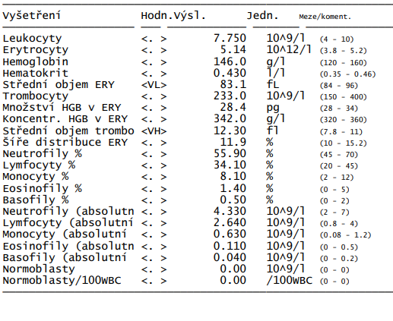

Slide 28
Porucha lymfocytární imunity
u léčby lymfomů, lymfoidních leukémií, mnohočetného myelomu, po alogenní transplantaci
rituximab, inhibitory BCR dráhy, revlimid, bispecifické protilátky…
může, ale nemusí být lymfopenie
poruchy B-lymfocytární imunity spíše méně závažné (vrozená a T-lymfocytární imunita reagují pomaleji, ale poradí si)

Slide 29
Porucha lymfocytární imunity
těžké poruchy T-lymfocytární imunity obvykle nejzávažnějšími imunosupresivními stavy (analogie HIV)
porucha obrany proti virům, protinádorové imunity
větší náchylnost k běžným infekcím, protrahovanější průběhy (než zabere vrozená imunita)

Slide 30
EBV a CMV reaktivace
zejména u alogenně transplantovaných pacientů
do vyzrání imunity profylaxe
CMV
pravidelná monitorace množství CMV v krvi
nutné léčit CMV ještě ve fázi reaktivace (virus je v krvi, ale ještě nepoškodil orgány), léčba ve fázi CMV choroby obtížná až nemožná
CMV pneumonie, kolitida, encefalitida, retinitida, esofagitida, hepatitida, lymfadenitida
antivirotika s efektem proti CMV

Slide 31
EBV a CMV reaktivace
EBV
pravidelná monitorace množství EBV v krvi
rizikem zejména vznik potransplantační EBV-asociovaná lymfoproliferace
přežívání v B-lymfocytech
léčba opět ve fázi reaktivace, používán Rituximab (destrukce B-buněk)

Slide 32
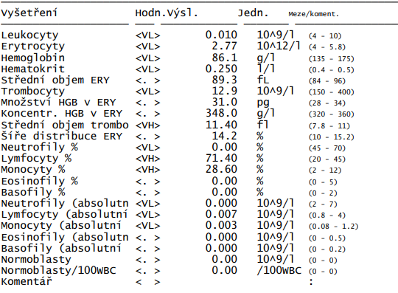
Neutropenie

Slide 33
Neutropenie - grading
dle ANC (absolute neutrophile count)
ANC | Grade
2-1,5 x 10^9 | Grade I
1,5-1 x 10^9 | Grade II
1-0,5 x 10^9 | Grade III
<0,5 x 10^9 | Grade IV

Slide 34
Neutropenie - důsledky
porušená až chybějící obranyschopnost proti bakteriím a houbám
nebezpečí infekce i z bakterií přirozeně přítomných v organismu (zejména ve střevě)
u krátkodobých (do pár dní) riziko menší
mykotické infekce méně, když tak spíše kandidózy
bakteriální infekce dle stavu organismu, obvykle dobře léčitelné

Slide 35
Neutropenie - důsledky
u dlouhodobých (týdny) velké riziko
bakteriální infekce často opakovaně, vyčerpávají organismus, hůře léčitelné
mykotické infekce vláknitými houbami - obtížně léčitelné, velké nežádoucí účinky léčby, náročná diagnostika
atypické projevy infekcí
neschopnost vytvořit absces (či až se zpožděním po obnově neutrofilů)
-> lokalizované infekce tak často charakter flegmóny
-> značně omezuje možnost chirurgického řešení lokalizovaných infekcí
značně oslabené až chybějící symptomy v místě fokusu infekce
např. uroinfekt bez pálení a řezání při močení, pneumonie bez produkce hnisavého sputa

Slide 36
Febrilní neutropenie
přítomnost febrilií (>38) při neutropenii grade IV (<0,5 x 10^9)
vždy závažný, život ohrožující stav!
nutné co nejrychlejší zahájení antibiotické terapie
ATB vždy širokospektrá a v kombinaci, nutné pokrytí ESBL G- kmenů (Amikacin/Meropenem) + alespoň základní antimykotická terapie

Slide 37
Febrilní neutropenie
původ z endogenní bakteriální flóry organismu (chyběním neutrofilů nejsou “hlídány”)
nenajde se fokus ani patogen
pokud ano je to vždy již něco v období neutropenie (uroinfekt v období neutropenie apod)

Slide 38
Febrilní neutropenie
low risk febrilní neutropenie
očekávaná doba neutropenie pod 5 dní a zároveň ANC >0,1x10^9
lze léčit ambulantně
high risk febrilní neutropenie
očekávaná doba neutropenie nad 5 dní nebo ANC <0,1x10^9
vždy léčba za hospitalizace, ideálně na JIP

Slide 39
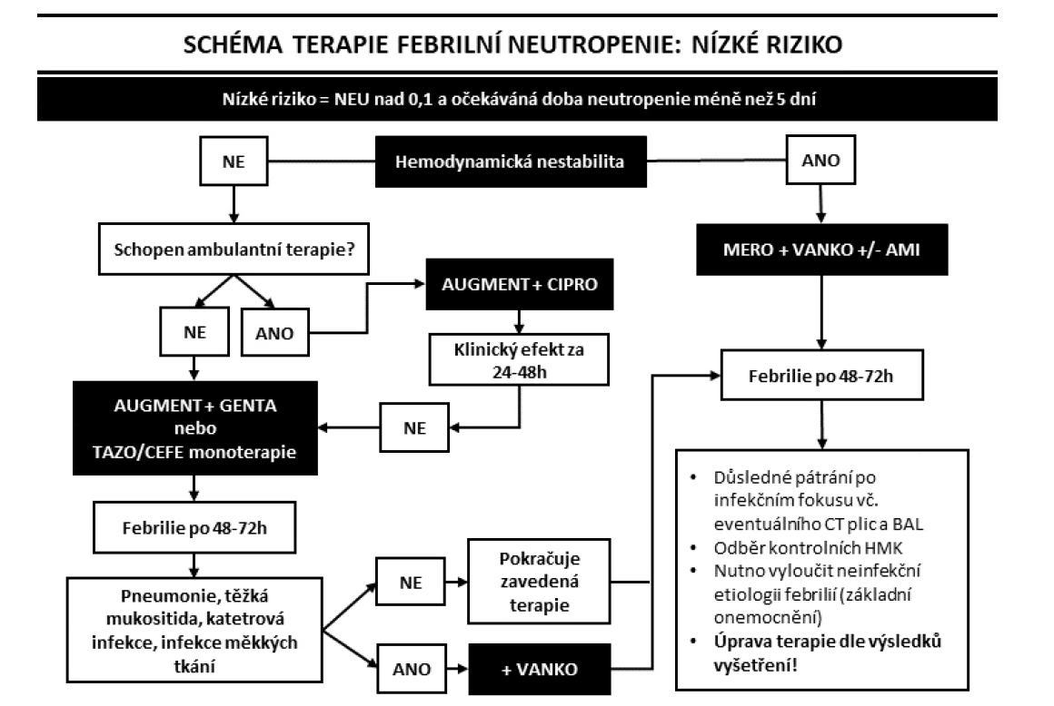

Slide 40
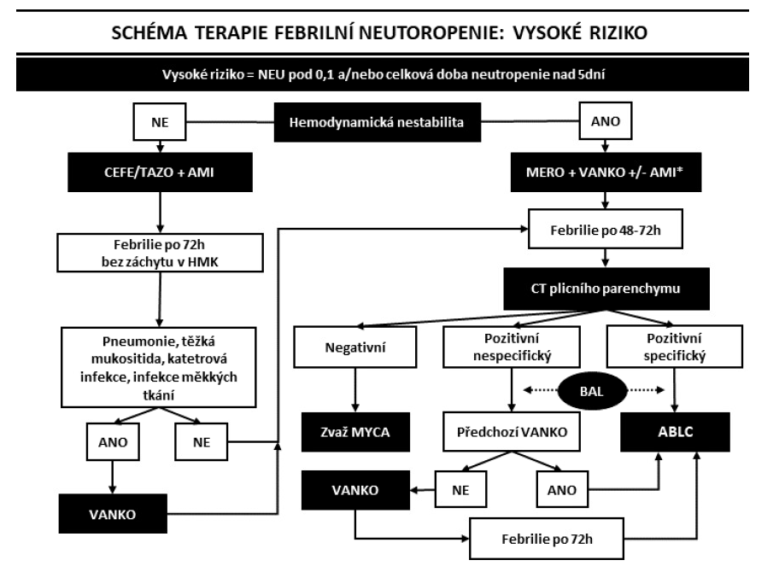

Slide 41
Invazivní mykotické infekce
zejména u dlouhodobě těžce imunokompromitovaných
alogenně transplantovaní v prvních měsících po transplantaci, akutní leukémie, aplastická anémie
začátek nákazy vdechnutím spór
zabrání inhalaci prakticky nemožné - spóry všude v půdě, ve vzduchu, na ovoci, v sušených plodech…
-> jedinou možností zabránění nákaze profylaxe antimykotiky s aktivitou proti vláknitým houbám (i tak ne 100% účinnost)

Slide 42
Invazivní mykotické infekce
počátek infekce v plicích, vzácněji paranasálních dutinách
později diseminace do parenchymatózních orgánů - játra, slezina, ledviny…
možný průnik de facto kamkoliv včetně CNS

Slide 43
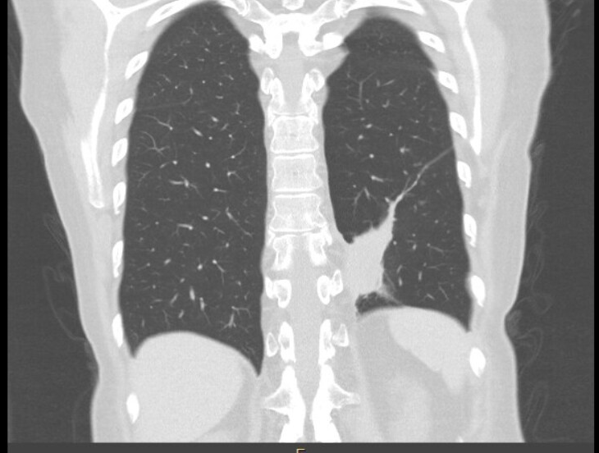

Slide 44
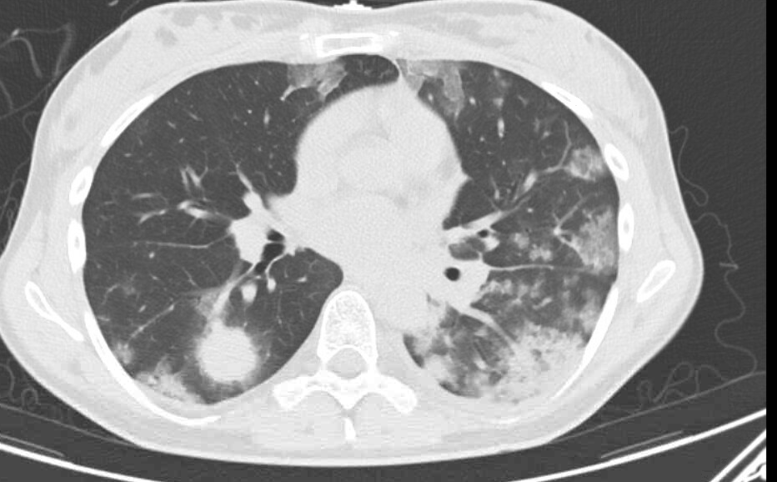

Slide 45
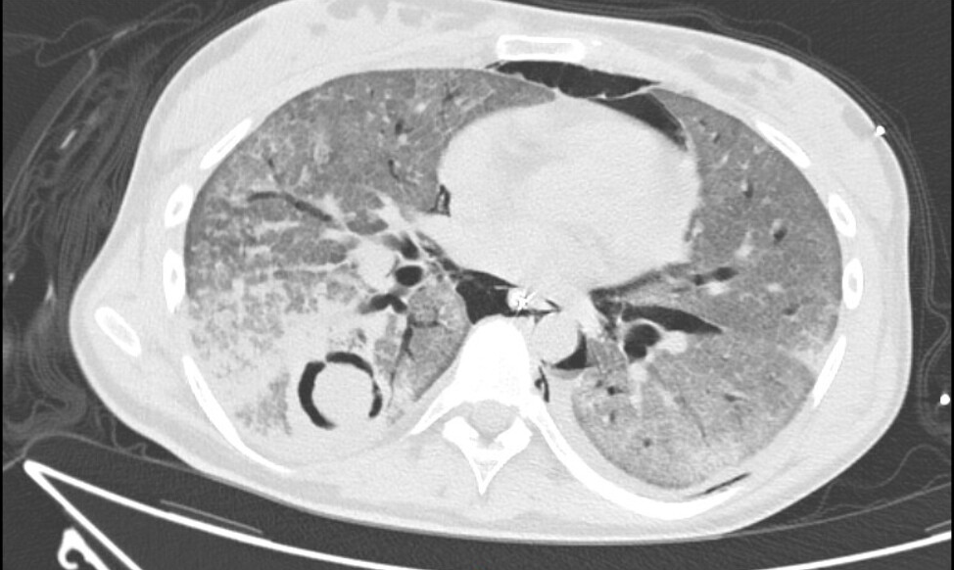

Slide 46
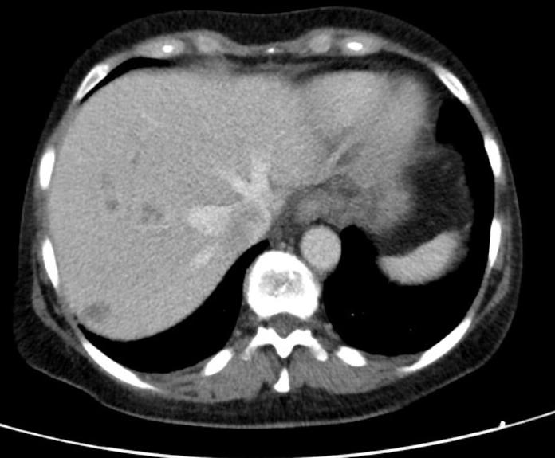

Slide 47
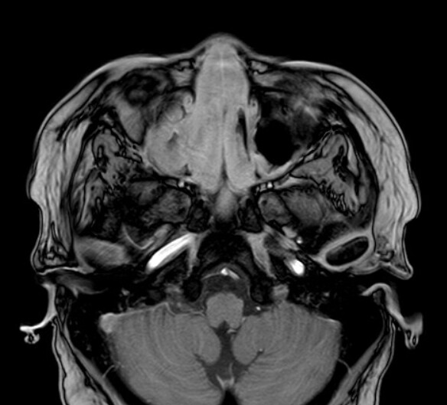
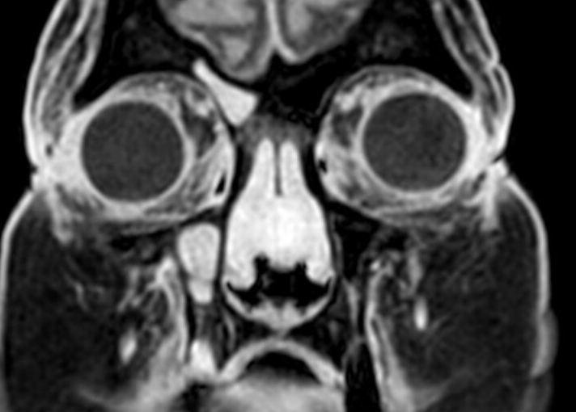

Slide 48
Invazivní mykotické infekce - diagnostika
diagnostika náročná:
z krve glukan (panfungální antigen) a galaktomannan (aspergilový antigen)
často specifický obraz na CT (ale nerozvíjí se hned)
provedení BAL z oblasti suspektního ložiska, případně biopsie
i tak průkaz agens neúspěšný či “jen” pomocí PCR -> nemáme k dispozici citlivosti -> léčba jen naslepo

Slide 49
Invazivní mykotické infekce - léčba
léčba velice náročná
antimykotika s dobrým efektem proti vláknitým houbám silně toxická
amfotericin - nefrotoxicita, iontopatie, hepatotoxicita, nutnost udržet kalémii, fosfatémii, diurézu
vorikonazol - hepatotoxicita, neurotoxicita

Slide 50
Invazivní mykotické infekce - léčba
průnik antimykotik do ložiska malý až nulový (jen změť houbových hyf bez cévního zásobení) -> často se podaří zastavit růst ložiska a eliminovat houby mimo ložisko, to ale zůstane -> nutnost chirurgické resekce
léčba často neúspěšná i přes veškerou snahu
důvodů vícero - vyčerpaný organismus, neobnovení funkce imunity, toxicita léčby, neznámý patogen

Slide 51
Neutropenie - nejčastější příčiny
snížená tvorba
vrozené příčiny
útlum krvetvorby
chorobou při infiltraci kostní dřeně
autoimunitně při aplastické anémii (destrukce prekurzorů)
polékově - po chemoterapii, případně i biologické a cílené léčbě
nedostatek vitaminů - zejména při perniciózní anémii
zvýšená destrukce
autoimunitní agranulocytóza (poměrně vzácně)
konzumpční (při závažných infekcích, zejména mladé ženy)

Slide 52
Neutropenie - možnosti léčby
volba léčby a její efekt závislá na etiologii neutropenie a chorobě
podpora růstovými faktory
G-CSF - filgrastim, pegylovaný filgrastim
substituce granulocyty

Slide 53
Neutropenie – podávání G-CSF
kdy můžeme dát a pomůžeme
obnovující se krvetvorba (jsou rostoucí prekurzory) a zároveň nemyeloidní choroba
např. lymfoidní leukémie, lymfomy, mnohočetný myelom
kdy můžeme dát, ale asi se nic nestane
nemyeloidní choroba a nejsou prekurzory (dlouhý dřeňový útlum, krátce po podání chemoterapie, aplastická anémie)
jsou destruovány hotové neutrofily (imunitní neutropenie)
kdy můžeme uškodit
aktivní myeloidní choroba

Slide 54
Neutropenie – substituce granulocyty
potenciálně velmi přínosný postup u závažných infekcí, kdy neočekáváme brzkou restituci vlastních neutrofilů
zároveň poměrně velká rizika
potřeba shody v krevní skupině
často nutné podávat opakovaně (krátký poločas v těle)

Slide 55
Neutropenie – substituce granulycyty
komplikace:
reakce na podání - zimnice, třesavka, horečka…
aktivace zánětlivých procesů - horečky, bolesti kostí, kloubů, svědění kůže
TRALI se závažným až smrtícím průběhem
největší riziko TRALI u plicních infekcí, při větším plicním postižení riziko respiračního selhání v rámci hodin

Slide 56
Cévní vstupy u hematologických pacientů
typy vstupů dle:
délky možného zavedení
využité žíly
polohy konce katetru

Slide 57
Cévní vstupy dle délky možného zavedení
krátkodobé (několik týdnů) - flexila, LPC, midline, CVK
střednědobé (několik měsíců) - CVK (zejména tunelizované), PICC, tunelizovaný CICC, FICC
dlouhodobé (několik let) - venózní port
Modře označené mohou zůstat zavedené i u nehospitalizovaných

Slide 58
Cévní vstupy dle žíly a polohy katetru
dle využité žíly
periferní – flexila, LPC, midline, PICC
centrální – CVK, tunelizovaný CICC, FICC, venózní port
dle polohy konce katetru
v periferii – flexila, LPC
mezi periferií a centrální žílou – midline
v centrální žíle/kavoatriálním ústí – CVK, PICC, tunelizovaný CICC, FICC, venózní port

Slide 59
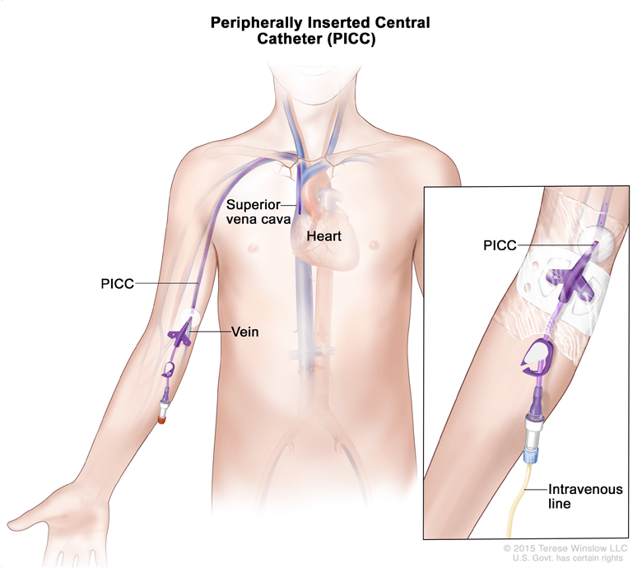

Slide 60
Volba cévního vstupu
flexila, LPC - krátká hospitalizace, málo i.v. medikace, žádná medikace s nutností centrálního podání, málo frekventní odběry
midline - krátká až středně dlouhá hospitalizace, střední množství i.v. medikace, častější odběry, žádná medikace s nutností centrálního podání

Slide 61
Volba cévního vstupu
CVK - středně dlouhá až dlouhá hospitalizace, časté odběry, medikace s nutností centrálního podání, nejčastější v intenzivní péči
PICC - vstup bude potřeba po několik měsíců (až rok), ambulantní návštěvy spojené s odběry a podáváním i.v. léčiv/transfuzí, medikace s nutností centrálního podání

Slide 62
Volba cévního vstupu
CICC - jako PICC, ale volen, když PICC z nějakého důvodu nelze (obvykle technicky)
FICC - jako PICC, ale volen, když CICC a PICC nelze nebo jsou příliš rizikové (obvykle masivní postižení mediastina/axil)
port - nutnost vstupu po několik let (v hematologii prakticky nikdy)

Slide 63
CVK dle kanylované žíly - v. femoralis
Výhody
Nevýhody
lze punktovat i při trombocytopenii a koagulopatii (v okolí nejsou krom arterie rizikové struktury), lze snadno komprimovat v případě krvácení
velká žíla - lze využít i pro dialyzační CVK
obvykle technicky snadná punkce
nejméně pohodlné pro pacienta
největší riziko infekce
největší riziko trombózy
nejhorší pro ošetřovatelskou péči

Slide 64
CVK dle kanylované žíly - v. jugularis
Výhody
Nevýhody
lze punktovat i při mírné koagulopatii a závažnější trombocytopenii - v případě krvácení se dá komprimovat (ale rizikovější než v. femoralis)
technicky jednoduchá punkce
velká žíla - lze využít i pro dialyzační CVK
relativně dobře přístupné ošetřování
menší komfort pacienta (ale lepší než v. femoralis)
velké riziko katetrové infekce, pokud není tunelizována (žíla hned pod kůží)

Slide 65
CVK dle kanylované žíly - v. subclavia
Výhody
Nevýhody
nejkomfortnější pro pacienta
nejlépe ošetřovatelský přístupné
i netunelizovaná nejmenší riziko infekce
malé riziko trombózy
technicky nejnáročnější punkce
největší riziko komplikací při zavádění - pneumothorax, krvácení, hemothorax
nesmí se kanylovat při závažné trombocytopenii a koagulopatii (nelze dobře komprimovat)
úzká žíla - nedá se použít pro dialyzační CVK

Slide 66
Infekce cévních vstupů
cévní vstup vždy velkým rizikem zdroje infekce
infekce cévního vstupu vysoce riziková pro rozvoj sepse
vstupy zůstávající do ambulantní péče vyžadují velkou compliance pacienta (časté návštěvy, musí sám hlídat příznaky infekce, udržovat vstup čistý)

Slide 67
Prevence infekcí cévního vstupu
důkladná ošetřovatelská péče
antiseptické materiály, perfektní očištění okolí vstupu, při sebemenším podezření na počínající infekci použití dezinfekční krytí apod.
při používání vstupu vždy důkladné mechanické očištění lumen

Slide 68
Prevence infekcí cévního vstupu
tunelizace - co nejdelší trasa kůže - céva (dává šanci imunitním buňkách “chytit” patogeny po cestě)
katetry s antimikrobiálním povlakem
zavádění za sterilních podmínek

Slide 69
Infekce cévního vstupu
zarudnutí v místě vstupu
otok kolem vstupu
bolestivost kolem vstupu
horkost v místě zarudnutí
sekrece obvykle z okolí vstupu - pozor! u neutropenických pacientů nemusí být hnis!

Slide 70
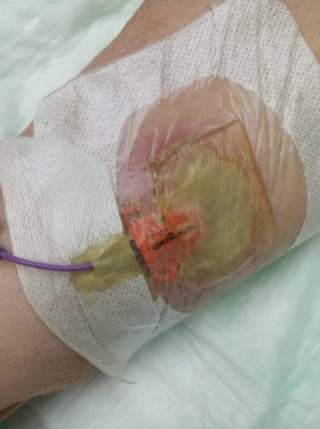
Infekce cévního vstupu
typické horečky - náhlé přicházející, rychle stoupající do vysokých hodnot (39-40 °C), silné zimnice a třesavky (“třese se i postel”)

Slide 71
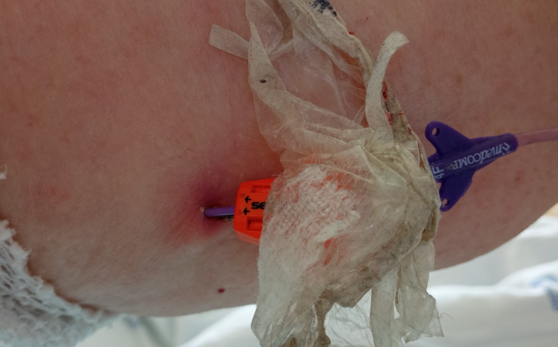

Slide 72
Trombózy u cévních vstupů
častá komplikace, pacienti s aktivní (hemo)malignitou v hyperkoagulačním stavu
může vzniknout i přes koagulopatii a trombocytopenii
nejrizikovější midline, femorální CVK

Slide 73
Trombózy u cévních vstupů
prevence:
správná poloha konce katetru - zejména u CVK
u rizikových vstupů profylaktická antikoagulace - midline, PICC v případě vysokých rizikových skóre
projevy:
otok končetiny distálně od vstupu, může být i bolestivost a zarudnutí
diagnostika:
UZV průkaz trombózy, případně CT angiografie
léčba:
antikoagulace dle aktuálního rizika krvácení

Slide 74
Rány a operační rány
v důsledku porušené imunitní funkce porušená schopnost hojení
velká náchylnost k infikování rány
větší riziko rozpadu a hojení per secundam
výrazně zpomalené hojení ran
nižší tvorba fibrinu
v ranách mohou být přítomné nádorové buňky - léčbou se pak rozpadají o to více
omezená tvorba hnisu -> ranná infekce nemusí být ihned rozpoznána
operační rány
elektivní operace odloženy, ale někdy se operaci vyhnout nelze
biopsie, akutní komplikace během léčby

Slide 75
Rány a operační rány
jak si sami házíme klacky pod nohy
u lymfoproliferací často ihned po biopsii vysokodávkované kortikoidy
bohatá ATB historie pacientů nebo ATB in cursu - kolonizace kůže multirezistentními kmeny
obvykle není jiná možnost než léčit pacienti protinádorovou léčbou i přes ránu - přidává se toxicita chemoterapie a prohlubuje se imunitní útlum
specifika ošetřování
častější kontroly a převazy
důkladná mechanická očista
použití silnějších, účinnějších materiálů s antimikrobiální aktivitou (i když jsou často dražší)
nutno věnovat pozornost i malým sekrecím a zarudnutím (může jít již o projev infekce)
při sebemenším podezření na infekci nutný stěr včetně plísní

Slide 76
Výkony na hematologických pracovištích
sternální punkce
trepanobiopsie kosti kyčelní
lumbální punkce
kanylace CVK
punkce ascitu/fluidothoraxu
drenáž ascitu/fluidothoraxu

Slide 77
Sternální punkce
běžný výkon k diagnostice z tekutých složek kostní dřeně
rizika během výkonu poměrně malé, riziko větších komplikací jen při hrubě nesprávném provedení
lze provést téměř kdykoliv - koagulace, počet trombocytů nehrají roli
trvání cca 5-10 minut

Slide 78
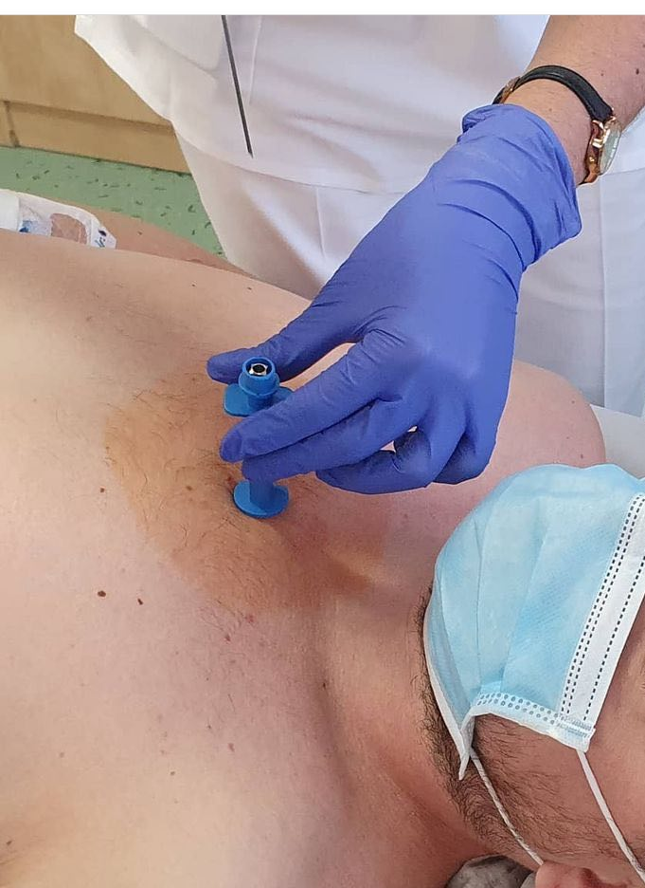
Sternální punkce
odběr z manubrium sterni po lokálním umrtvení a dezinfekci
navrtání kosti a nasátí tekuté složky kostní dřeně

Slide 79
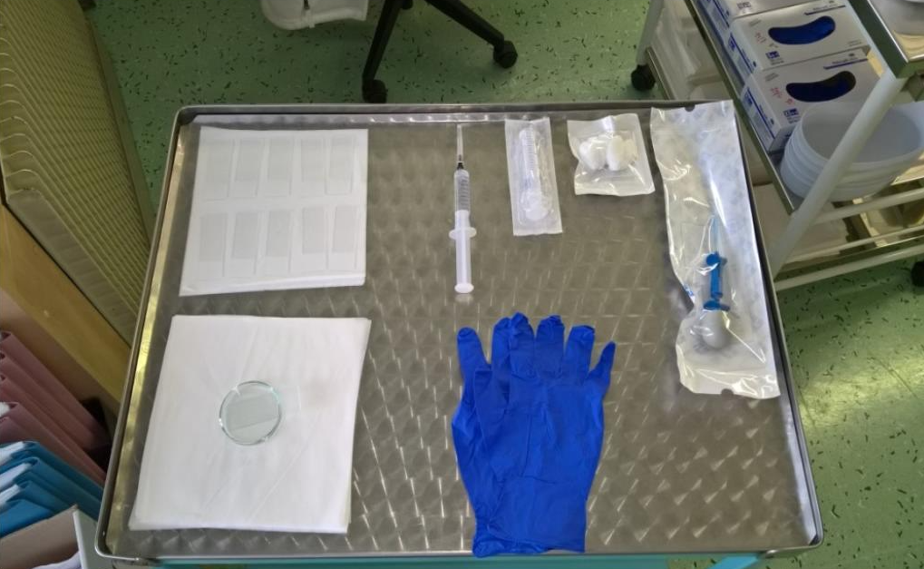

Slide 80
Sternální punkce
role sestry během výkonu:
uklidňovat pacienta
po prvotní aspiraci lékař provádí nátěry na sklíčka, sestra nabírá další vzorky
aspirace z jehly často vyžaduje sílu
nasátá dřeň se nesmí srazit - nutno třepat nebo rychle dát na třepačku
po vytažení jehly očištění a zalepení místa vpichu
co hlídat po výkonu
cca hodinu tlakový obvaz/sáček s pískem v místě punkce
po odeznění umrtvení se může objevit bolestivost v místě punkce - stačí běžná anageltika
v místě punkce možný hematom - ošetřením heparoidy, spíše kosmetický problém
riziko infekce minimální

Slide 81
Trepanobiopsie kosti kyčelní
indikováno, když je potřeba krom tekuté složky dřeně i histologie
rizikový výkon i při správném provedení, zejména stran krvácení, a to včetně vnitřního
nesmí se provádět při extrémně nízkých hodnotách trombocytů a závažné koagulopatii
trvání cca 10-20 minut

Slide 82
Trepanobiopsie kosti kyčelní
odběr z lopaty kosti kyčelní po lokálním umrtvení a důkladné dezinfekci
nejprve návrt kosti do dřeňové dutiny, nabrání tekuté složky kostní dřeně
poté navrtání hlouběji do kosti a odebrání vzorku kosti

Slide 83
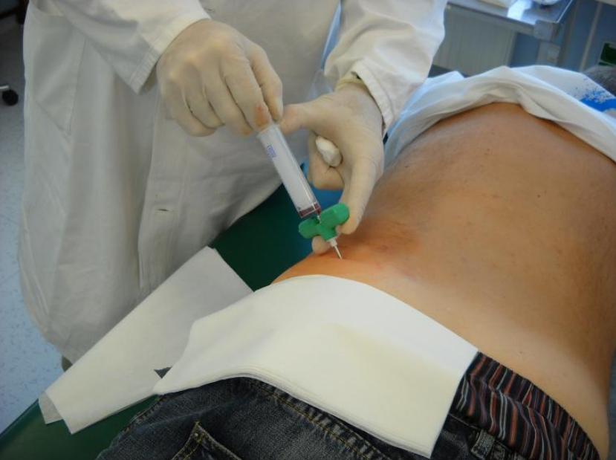

Slide 84
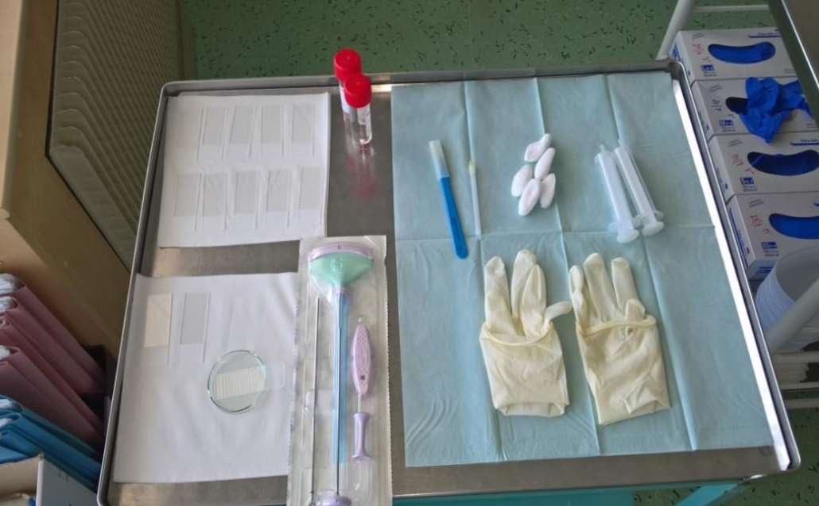

Slide 85
Trepanobiopsie kosti kyčelní
role sestry:
uklidňovat pacienta (může být dosti nepříjemné i při správném umrtvení)
po prvotní aspiraci lékař natírá sklíčka, sestra nabírá další tekuté složky, zásady stejné jako sternální punkce
po vytažení jehly očištění nářezu kůže, zalepení rány
co hlídat po výkonu
cca 2 hodiny po výkonu by měl být v místě výkonu tlakový obvaz (nejjednodušší je, když pacient leží na sáčku s pískem)
po odeznění umrtvení se může v místě výkonu objevit bolestivost - větší šance i bolest než po sternální punkci - stačí běžná analgetika

Slide 86
Trepanobiopsie kosti kyčelní
co hlídat po výkonu
nejdůležitější hlídat známky závažného krvácení - prosak krytí, větší hematom
riziko i vnitřního krvácení - pozor na nespecifické příznaky jako slabost, točení hlavy, nevolnost, prekolapsové stavy, může se objevit i citlivost břicha
riziko infekcí malé

Slide 87
Lumbální punkce
poměrně častý výkon, všichni pacienti s ALL a agresivními lymfomy, ostatní v případě podezření na neuroinfekci/infiltraci CNS chorobou
i léčebně - intrathekální aplikace terapie
2 podmínky k provedení
vyloučená intrakraniální hypertenze (vyšetřením očního pozadí nebo CT/MR mozku)
nesmí být závažná trombocytopenie nebo koagulopatie

Slide 88
Lumbální punkce
trvání cca 5-10 minut
riziko punkce nervu, krvácení v místě vpichu, postpunkčního syndromu, infekce v místě vpichu, v případě intrakraniální hypertenze herniace mozku
odběr likvoru z meziobratlového prostoru pod L2 a níže, po lokální dezinfekci
provedení vsedě nebo vleže

Slide 89
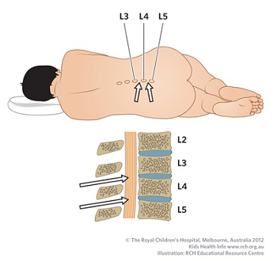
Lumbální punkce
Role sestry během výkonu:
Uklidňovat pacienta (asi nejhůře tolerovaný výkon)
Hlídat správné napolohování pacienta
Při úspěšné punkci držet a vyměňovat zkumavky na vzorky
Podávat chemoterapii k aplikaci
Po vytažení jehly očistit a zalepit místo vpichu

Slide 90
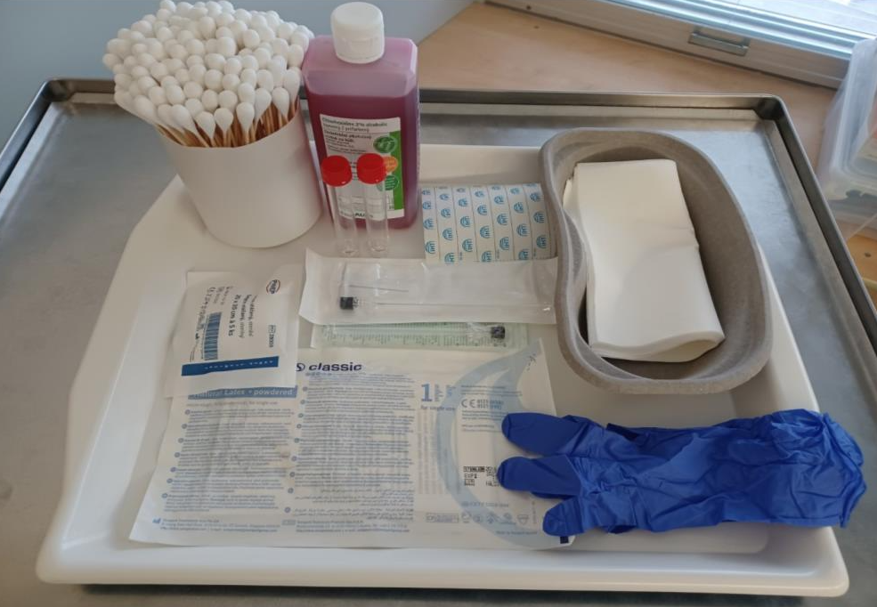

Slide 91
Lumbální punkce
co hlídat po výkonu
nejdůležitější prevence postpunkčního syndromu
Příjem dostatečného množství tekutin - minimálně 2l, pokud pacient nezvládá, pak parenterální hydratace
Několik hodin ležet rovně na zádech (při poloze vsedě a vestoje teče likvor dolů a u mozku je pak málo)
Při rozvoji analgetika (kombinované preparáty s kofeinem) nebo káva :)
místo vpichu může být bolestivé - analgetika
hlídat známky krvácení v místě vpichu
příznaky z poranění nervu nebo tvorby hematomu mezi obratly/krvácení v subduráním prostoru - parestezie, hyperstezie, poruchy hybnosti končetiny, necitlivost na močení/stolici
herniace mozku - zvracení, apatie, poruchy vědomí, poruchy dechu, parézy
infekce spíše později - po několika dnech

Slide 92
Kanylace CVK
3 možnosti - v. subclavia, v. jugularis int., v. femoralis
v dnešní době lege artis jen punkce pod UZV kontrolou
provedení za aseptických kautel
trvání cca 10-20 minut

Slide 93
Kanylace CVK
role sestry během výkonu
uklidňovat pacienta
asistence lékaři v nesterilní části - otevírání pomůcek, pomoc s natažením anestetika, FR na proplach, navlečení sterilního rukávu na UZV sondu apod.
ovládání UZV a intrakardiálního EKG
kontrola lékaře při očištění a zalepení místa výkonu
co hlídat po výkonu
lokální kontrola místa vpichu - zejména při koagulopatii - prosak krytí, tvorba hematomu
po kanylaci v. subclavia a v. jugularis kontrolovat dušnost pacienta (hemothorax nebo pneumothorax)
po odeznění lokální anestezie může být bolestivost v místě vpichu - postačí běžná analgetika
časté kontroly stran projevů infekce

Slide 94
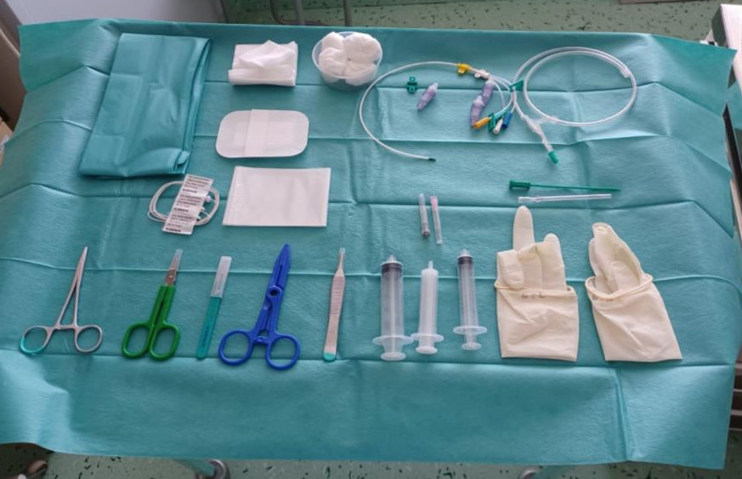

Slide 95
Punkce ascitu/fluidothoraxu
diagnostické punkce či úlevné, pokud očekáváme pomalé doplňování
provedení pod UZV kontrolou v nejbezpečnějším místě (hodně vody, málo cév a orgánů v okolí)
vhodné nepunktovat při závažné trombocytopenii a koagulopatii

Slide 96
Punkce ascitu/fluidothoraxu
role sestry během výkonu a během evakuace
uklidňovat pacienta
z prvotního punktátu náběr vzorků do zkumavek
fixace jehly v místě
monitorace pacienta během evakuace tekutiny - klinicky i tlakově
Během upouštění v dutině stále přítomná jehla - riziko poranění!
monitorace množství evakuované tekutiny
U fluidothoraxu spíše méně (do 1l, riziko pneumothoraxu při rychlém rozepětí plic), obvykle i špatně tolerováno
U ascitu možno i několik litrů, ukončení spíše při subjektivní intoleranci nebo poklesu TK
očištění a zalepení místa vpichu po vytažení jehly

Slide 97
Drenáž ascitu/fluidothoraxu
u symptomatických výpotků, kde očekáváme rychlé doplnění
provedení podobně jako u punkce, ale větší důraz na hematologickou přípravu
zavedení sterilně
role sestry během výkonu
uklidňovat pacienta
asistence lékaři v nesterilní části - podobně jako u CVK
náběr vzorků z prvotního punktátu
kontrola lékaře při očištění a zalepení místa

Slide 98
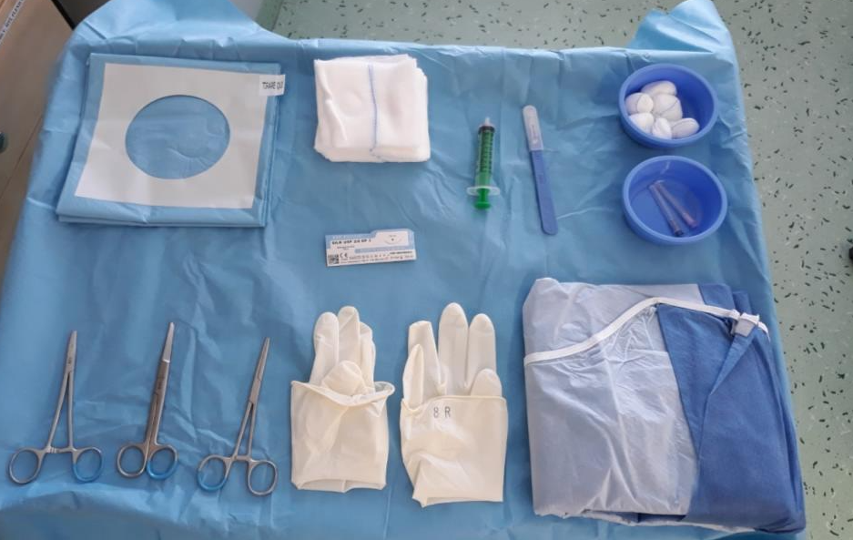

Slide 99
Drenáž ascitu/fluidothoraxu
co hlídat po výkonu:
po odeznění umrtvení se může v místě výkonu objevit bolestivost - větší šance i bolest než po sternální punkci - stačí běžná analgetika
nejdůležitější hlídat známky závažného krvácení - prosak krytí, větší hematom
riziko i vnitřního krvácení do dutiny
při ascitu bolesti břicha, nevolnosti, postupně tvrdnutí břicha, zástava odchodu plynů a stolice, motání hlavy, slabost, prekolapsové stavy
při fluidothoraxu zejména dušnost, bolesti na dané straně hrudníku
riziko infekce zavedeného drénu podobné jako u CVK, platí stejné zásady

Slide 100
Děkuji za pozornost

